Slide 1
Spojená škola internátna, Mičurova 364/1, Bytča
Praktická
škola
Školský rok: 2016/2017

Slide 2
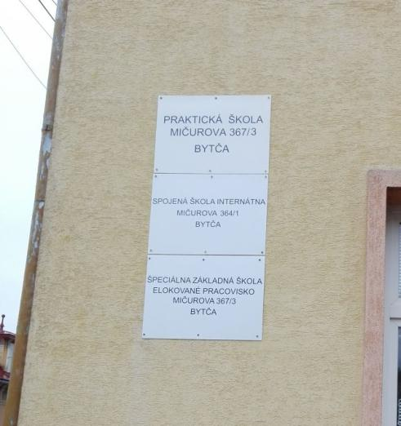
Budova školy

Slide 3
Trieda: 1.A

Slide 4
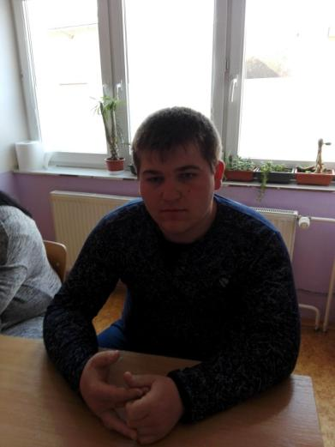
Trieda: 1.A
Peťo

Slide 5
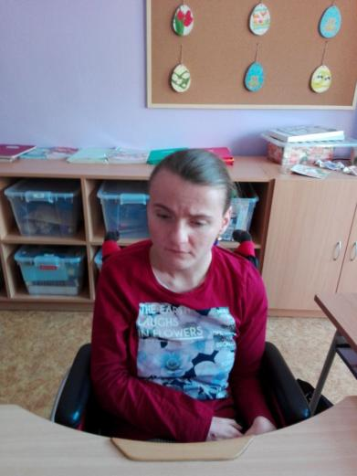
Trieda: 1.A
Anetka

Slide 6
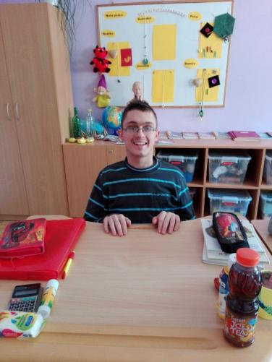
Trieda: 1.A
Dominik

Slide 7
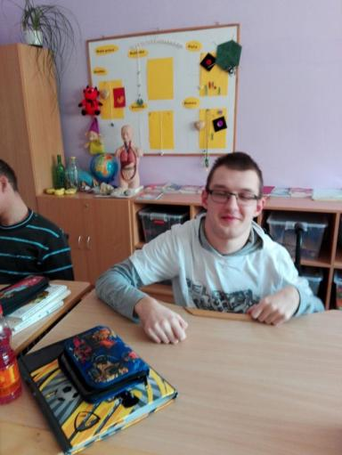
Trieda: 1.A
Domčo

Slide 8
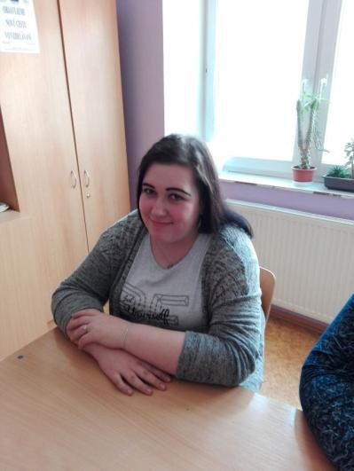
Trieda: 1.A
Boženka

Slide 9
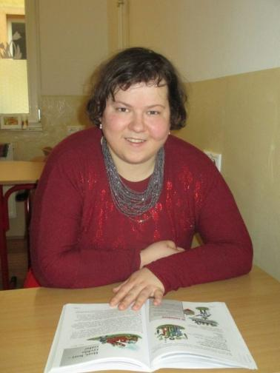
Trieda: 1.B
Julka

Slide 10
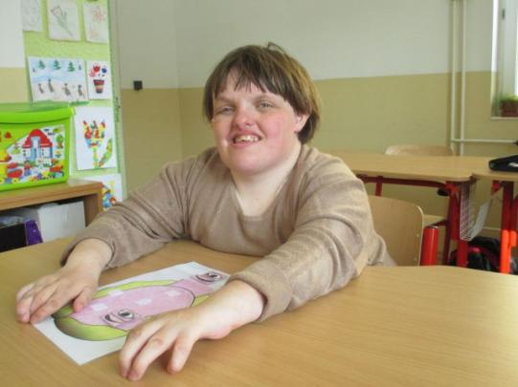
Trieda: 1.B
Danka

Slide 11
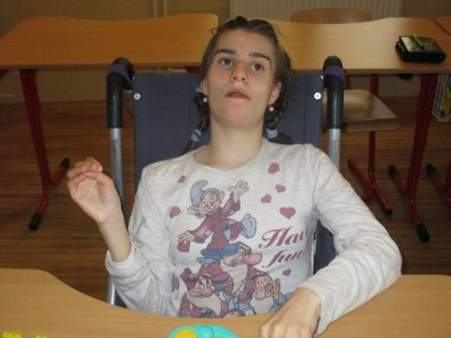
Trieda: 1.B
Monika

Slide 12
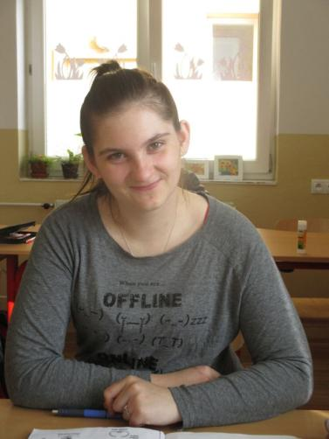
Trieda: 1.B
Natália

Slide 13
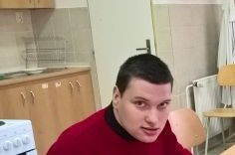
Trieda: 1.B
Jozef

Slide 14
Vzdelávacia oblasť
Jazyk a komunikácia
Matematika a práca s informáciami
Človek a spoločnosť
Umenie a kultúra
Zdravie a pohyb
Odborno-praktické predmety
Voliteľné predmety

Slide 15
Vyučovacie predmety
Slovenský jazyk a literatúra
Matematika
Výchova k mravnosti a občianstvu
Hudobná výchova
Výtvarná výchova
Telesná a športová výchova

Slide 16
Odborno-praktické predmety
Rodinná výchova
Zdravotná výchova
Ručné práce a šitie
Príprava jedál a výživa
Domáce práce a údržba domácnosti

Slide 17
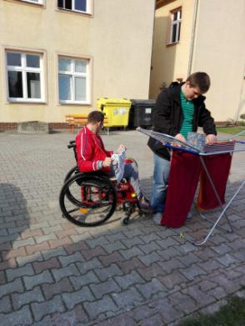
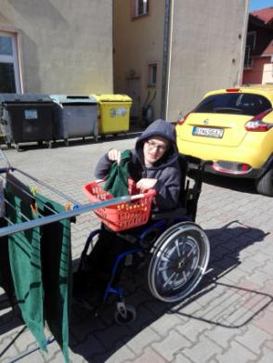
Ako pracujeme na hodinách...

Slide 18
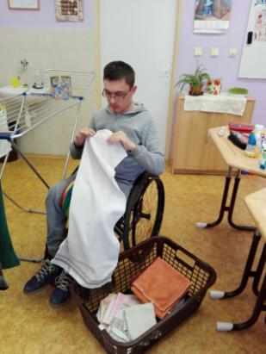
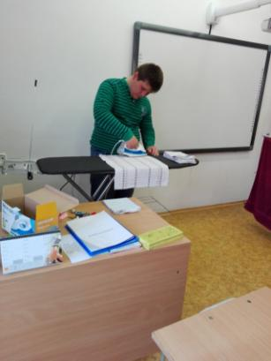
Ako pracujeme na hodinách...

Slide 19
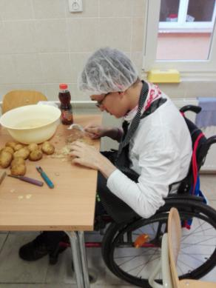
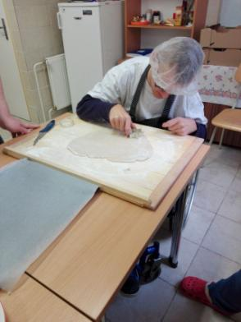
Ako pracujeme na hodinách...

Slide 20
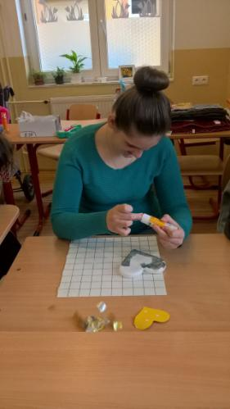
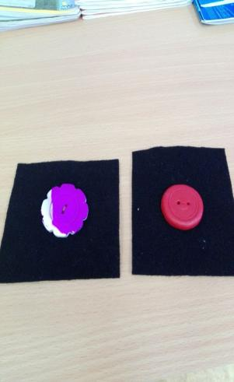
Ako pracujeme na hodinách...

Slide 21
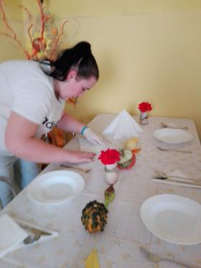
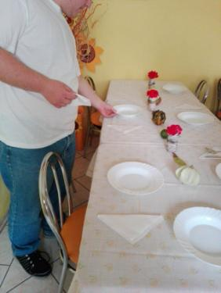
Ako pracujeme na hodinách...

Slide 22
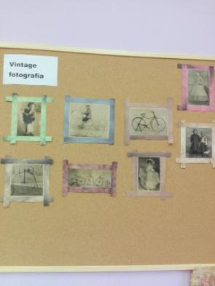
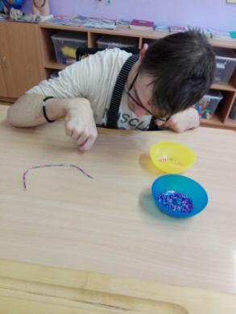
Ako pracujeme na hodinách...

Slide 23
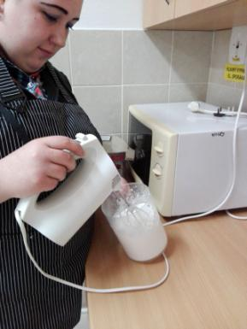
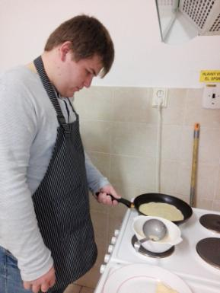
Ako pracujeme na hodinách...

Slide 24
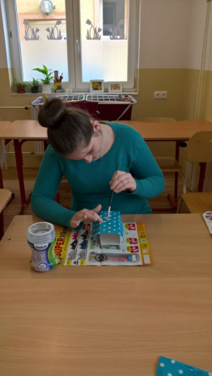
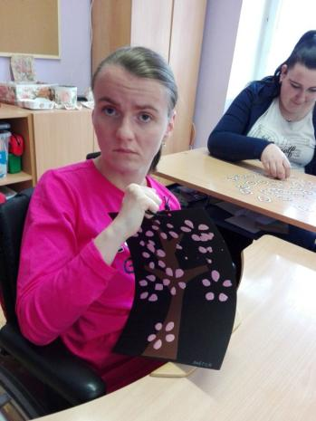
ako pracujeme Na hodinách...

Slide 25
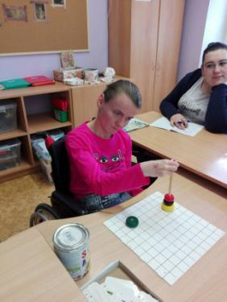
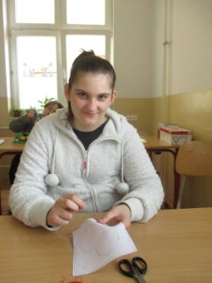
Ako pracujeme na hodinách...

Slide 26
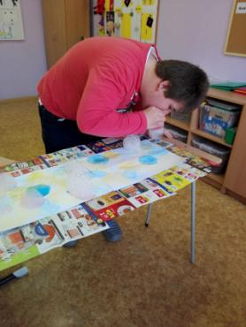
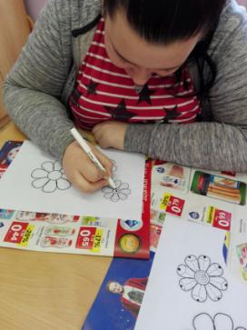
Ako pracujeme na hodinách...

Slide 27
Ako pracujeme na hodinách...

Slide 28
Voliteľné predmety
Remeselná výroba
- výšivkárstvo
- paličkovanie
- modelovanie
- drotárstvo
- práca s drobným
materiálom

Slide 29
Ako pracujeme na hodinách...

Slide 30
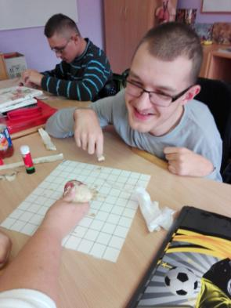
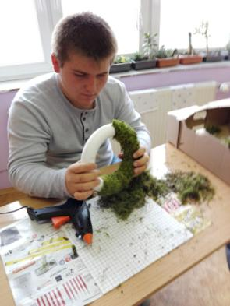
Ako pracujeme na hodinách...

Slide 31
Ako pracujeme na hodinách...

Slide 32
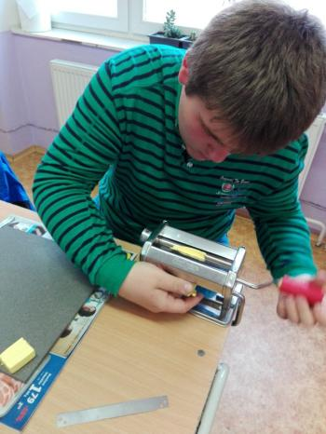
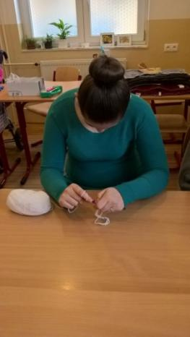
Ako pracujeme na hodinách...

Slide 33
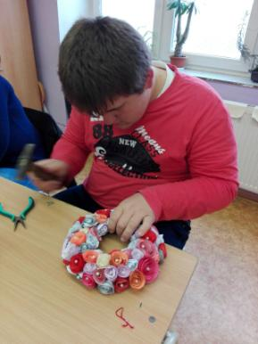
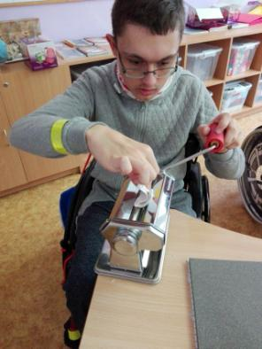
Ako pracujeme na hodinách...

Slide 34
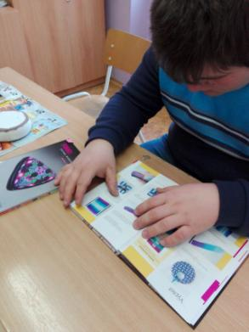
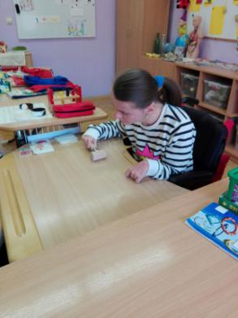
Ako pracujeme na hodinách...

Slide 35
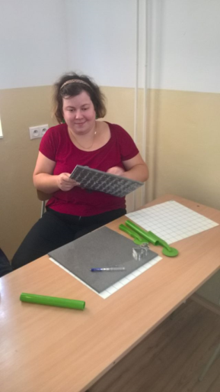
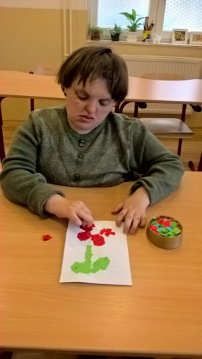
Ako pracujeme na hodinách...

Slide 36
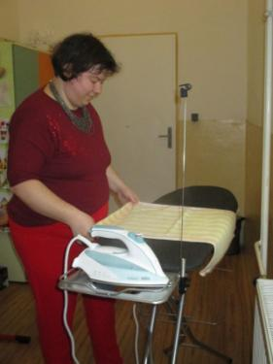
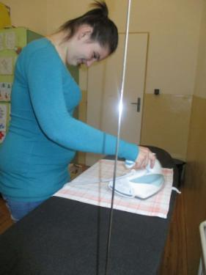
Ako pracujeme na hodinách...

Slide 37
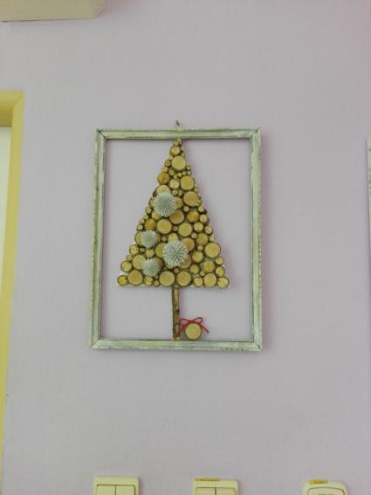
Naše výrobky

Slide 38
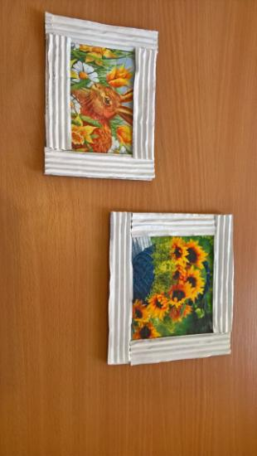
Naše výrobky

Slide 39
Naše výrobky

Slide 40
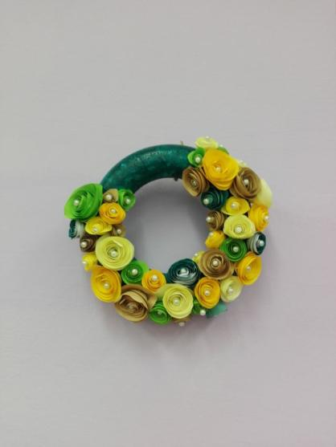
Naše výrobky

Slide 41
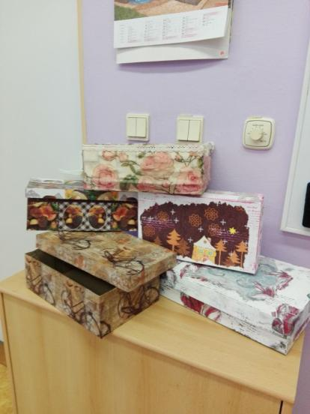
Naše výrobky

Slide 42
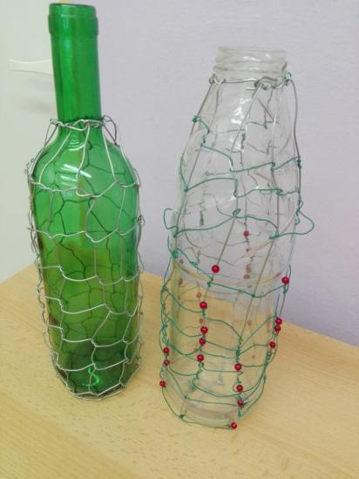
Naše výrobky

Slide 43
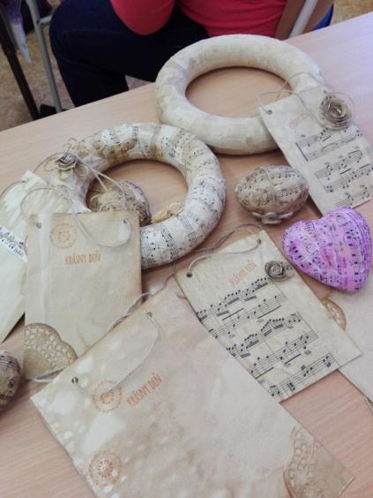
Naše výrobky

Slide 44
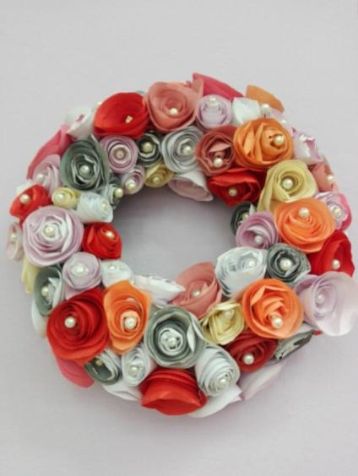
Naše výrobky

Slide 45
Naše výrobky

Slide 46
Naše výrobky

Slide 47
Naše výrobky

Slide 48
Naše výrobky

Slide 49
Naše výrobky

